Slide 1
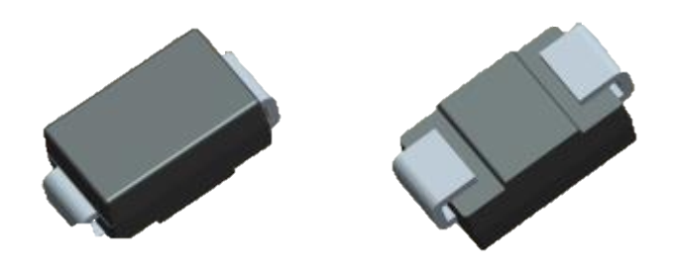









二极管结电容
反向恢复时间
电源电压
二极管电流
二极管两端电压
$t_{rr}=t_{a}$+ $t_{b}$
$$t_{a}$$
$$t_{b}$$
$$V_{a}$$
$$t_{0}$$
$$t_{s}$$
$$V_{a}≈0.7V$$
$$I_{F}≈\frac{V_{F}−V_{a}}{R_{F}}$$
$$I_{R}≈−\frac{V_{R}+V_{a}}{R_{R}}$$

Slide 2
由PN结构成的二极管

Slide 3
由PN结构成的二极管

Slide 4
N型半导体
P型半导体

Slide 5
N型半导体
P型半导体

Slide 6
N型半导体
P型半导体

Slide 7
N型半导体
P型半导体

Slide 8
N型半导体
P型半导体

Slide 9
N型半导体
P型半导体

Slide 15
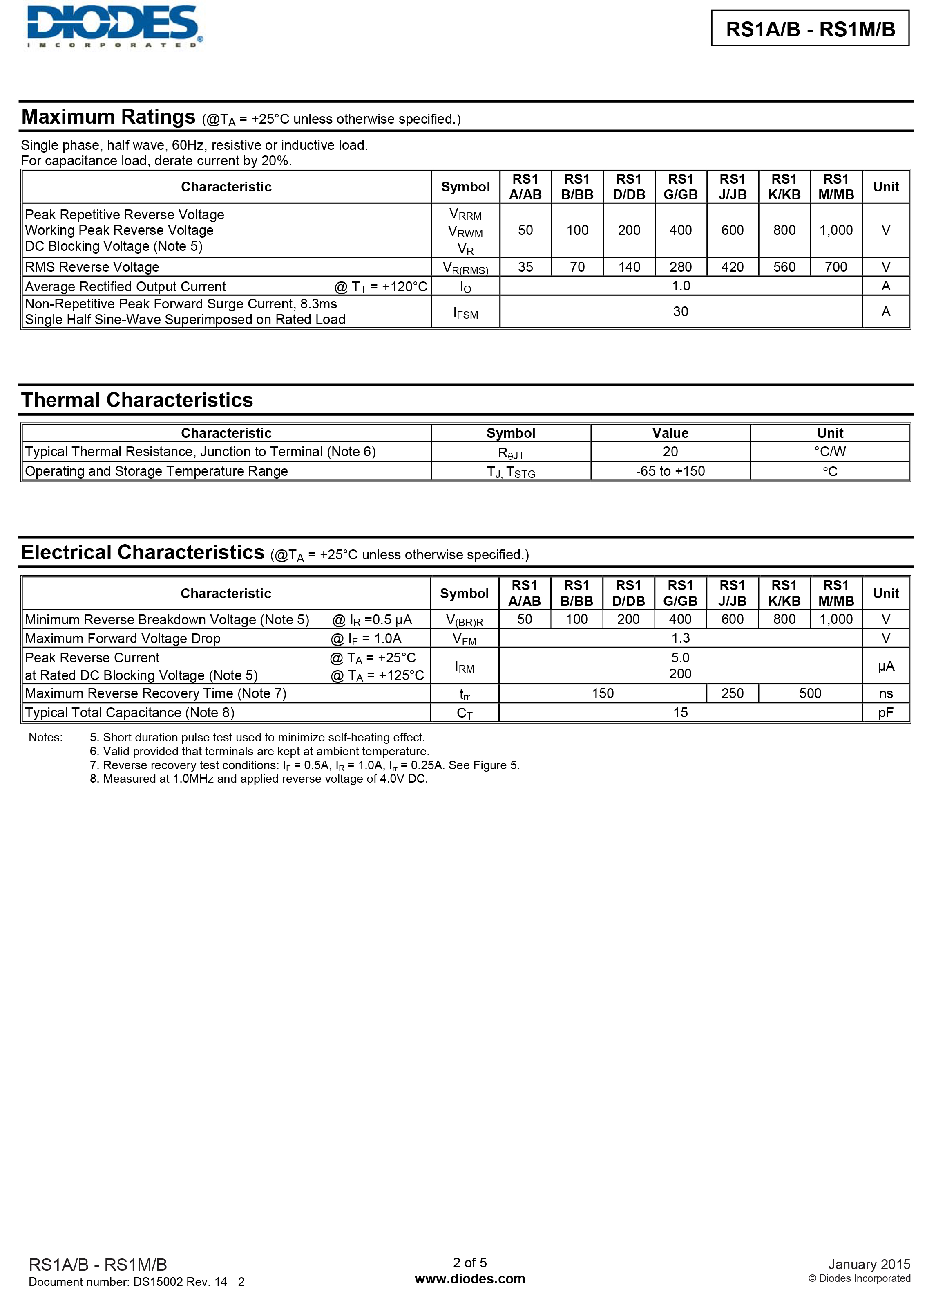

Slide 27
PN结正偏：扩散电容为主
PN结反偏：势垒电容为主

Slide 37
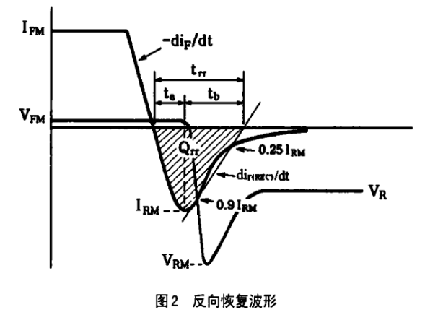

Slide 40
电源电压
二极管电流
二极管两端电压

Slide 41
电源电压
二极管电流
二极管两端电压

Slide 42
电源电压
二极管电流
二极管两端电压

